Slide 1
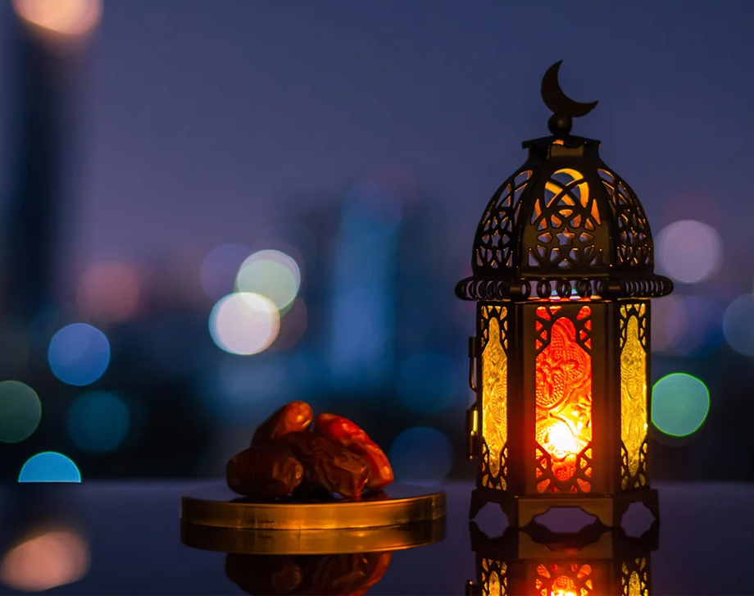
Stap voor stap af van ongezonde gewoontes
https://qantara.nl/ramadan/verslaafd-aan-sociale-media-en-games/

Slide 2

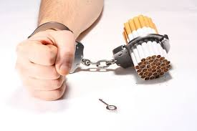
Ongezonde gewoontes aanpakken
Gsm, alcohol, roken, ...
Gevolg:
Meer vrije tijd voor ander zaken
Meer tijd voor uw geloof
Meer tijd voor familie

Slide 3
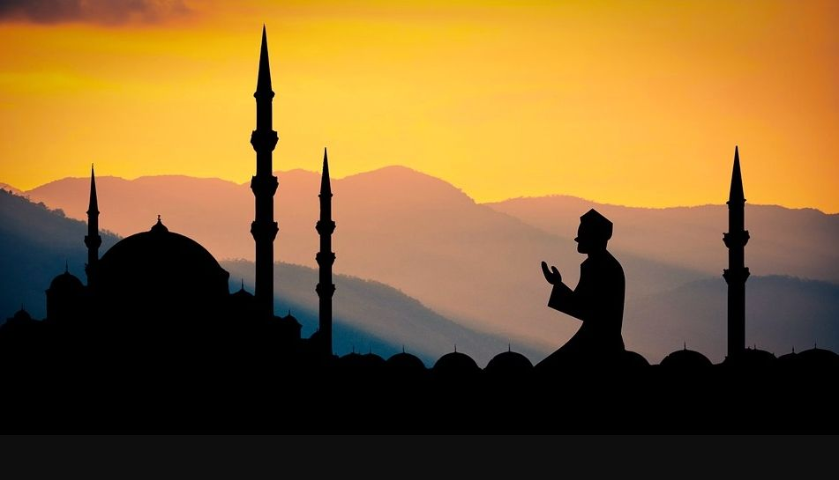
Doel van artikel
Bewust te worden van en actie te ondernemen tegen ongezonde gewoontes.
Bewust te worden van hoe deze gewoontes hun leven beïnvloeden op mentaal, emotioneel, fysiek en spiritueel niveau.
Het ultieme doel is om innerlijke rust, tevredenheid en spirituele groei te bevorderen, en om de lezers te helpen hun relatie met Allah te versterken tijdens de heilige maand Ramadan.

